Slide 1

SOCHAŘSTVÍ
HÉLENISTICKÉ
3.–1. st. př. n. l.
Autor: Mgr. et Bc. Dagmar Klásková
Škola: Střední umělecká škola v Ostravě
Číslo projektu: CZ.1.07./1.5.00/34.0938
Název projektu: Zlepšení podmínek pro vzdělávání na SUŠ, Ostrava
Číslo a název šablony klíčové aktivity: III/2 Inovace a zkvalitnění výuky
prostřednictvím ICT

Slide 2
STAROVĚKÉ
ŘECKO
SOCHAŘSTVÍ
HÉLENISTICKÉ
3.–1. st. př. n. l.

Slide 3
HÉLENISTICKÉ OBDOBÍ
realistické tendence spějí až k naturalismu;
snaha o co největší intenzitu plastického účinku (ve tvarech, pohybu a materiálu);
zachycení moudrosti (u filosofů), vnitřních; prožitků a niterné podstaty člověka

Slide 4
projevy „baroka“
  témata: drastické náměty mučení a umírání, zájem o smrt
  Socha umírajícího Kelta
  Sousoší Kelta zabíjejícího se nad svou mrtvou manželkou, zachycení kontrastu
projevy „rokoka“ –
  erotické motivy
  Éros a Pan
    kontrast krásy a svěžesti ženské postavy se zvířeckostí Pana

Slide 5
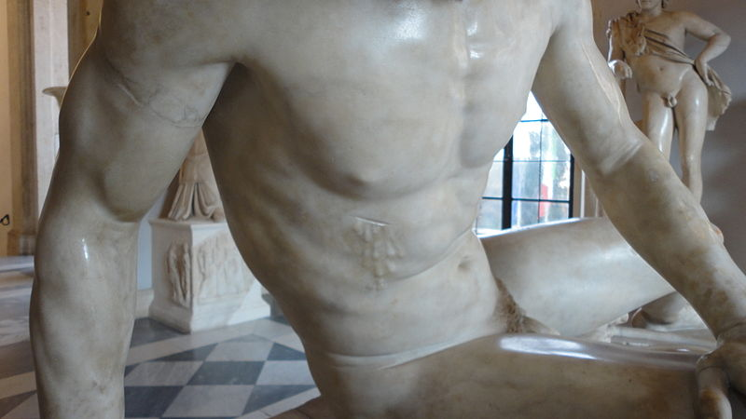
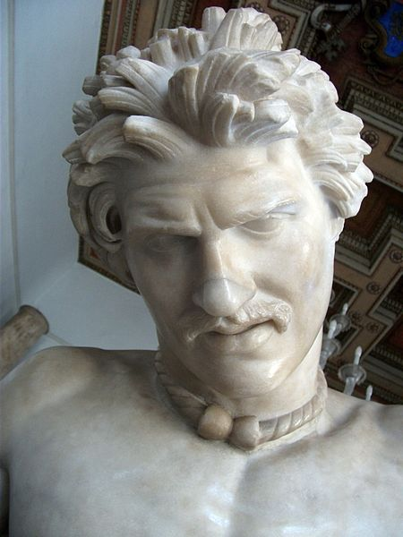
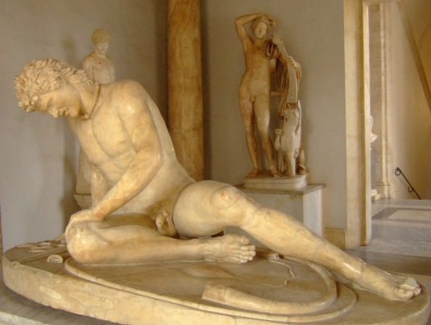
UMÍRAJÍCÍ KELT
Obrázek odkaz č. 6

Slide 6
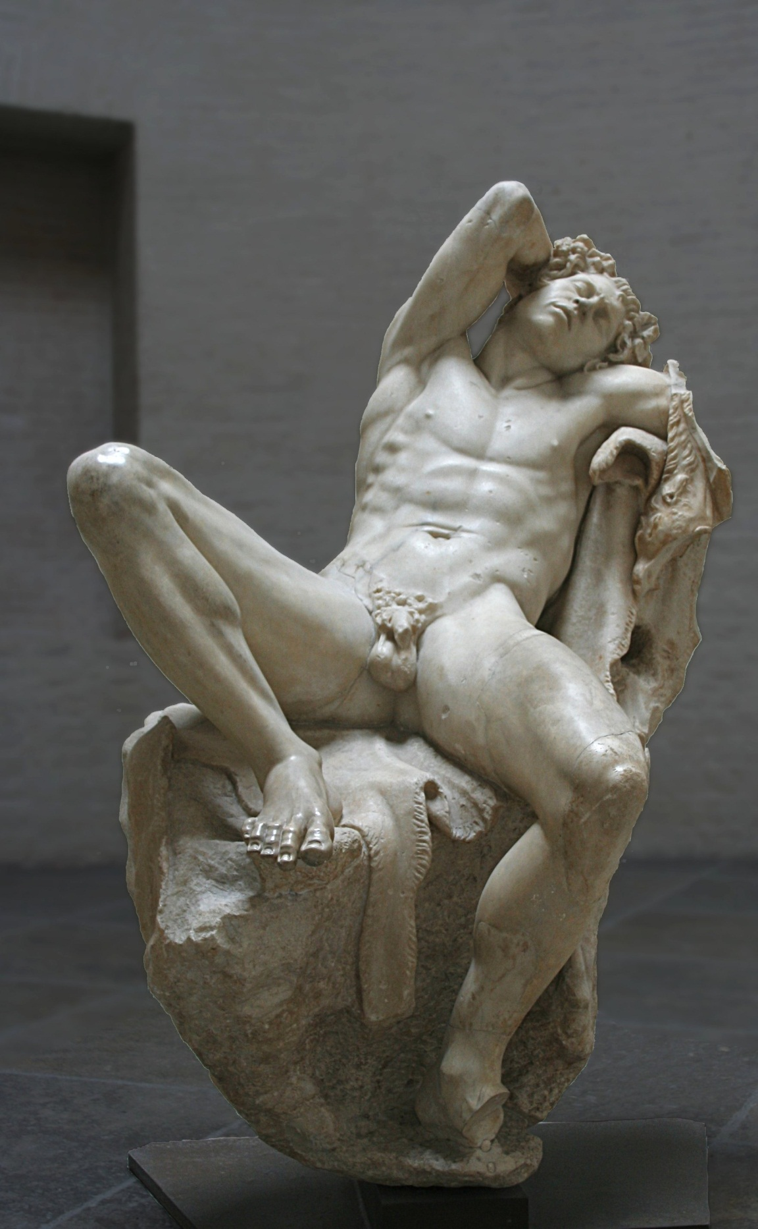
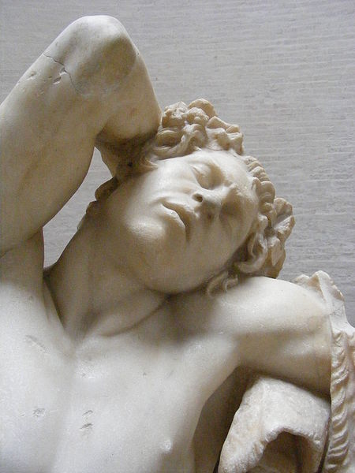
FAUN BARBERINI
Obrázek odkaz č. 5

Slide 7
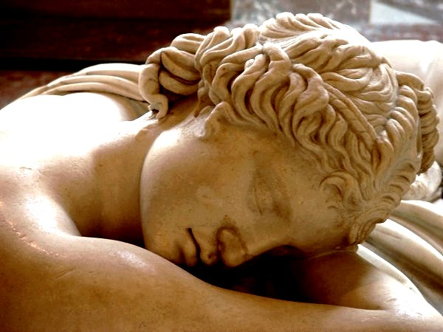
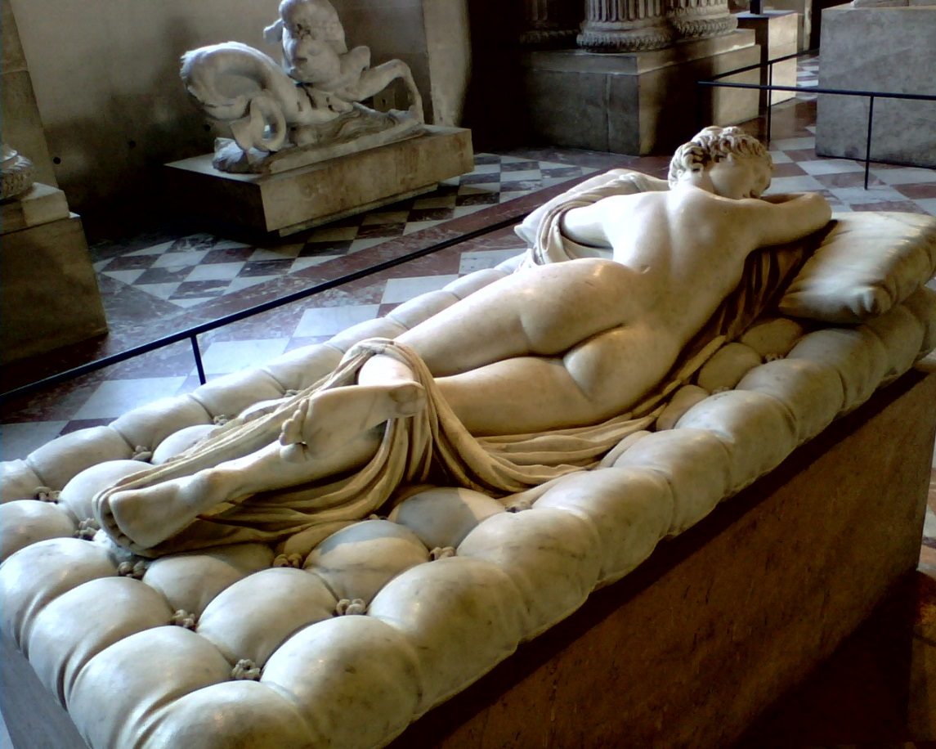
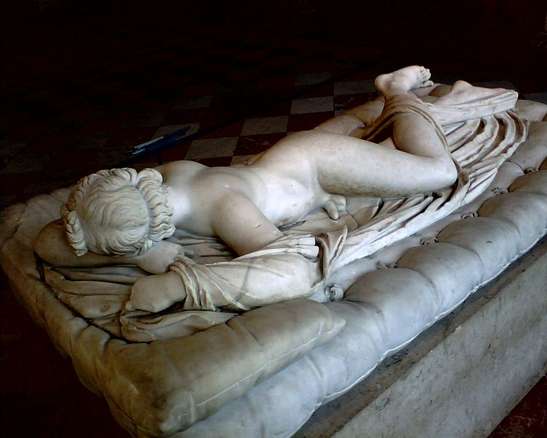
SPÍCÍ HERMAFRODIT
Obrázek odkaz č. 4

Slide 8
období Venuší (Afrodit)
  nové dynamické podání těla ve spirálovém natočení
  Afrodíta (Venuše) Mélská – dlouho platila za ideál ženské krásy
  Afrodíté z Rhodu
zobrazování dětí, starých lidí a nemocných
  Chlapec vytahující si trn z paty
  Chlapec (bojující) s husou
  trpaslice - terakotová soška

Slide 9
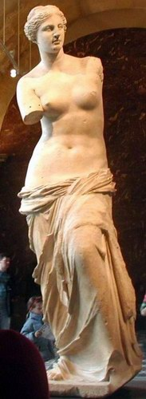
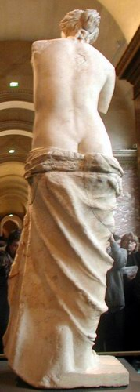
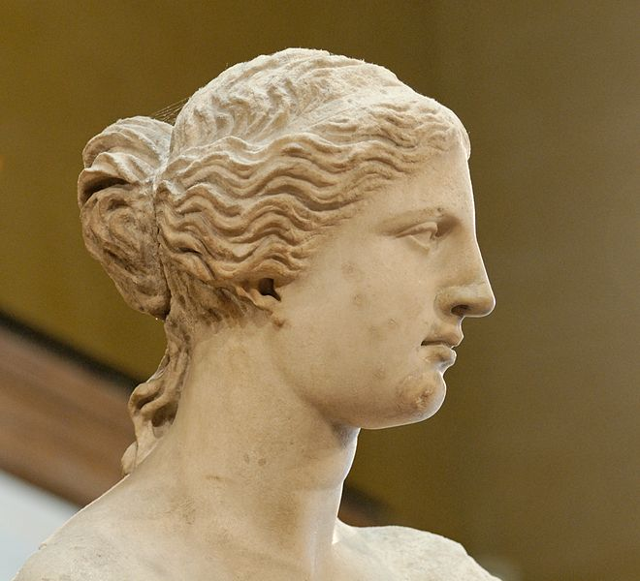
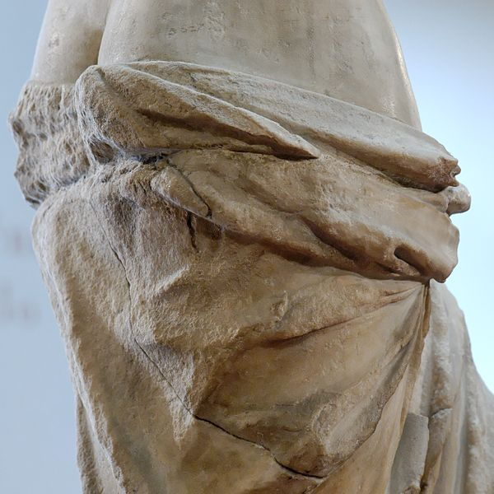
VENUŠE MÉLSKÁ
Obrázek odkaz č. 3

Slide 10
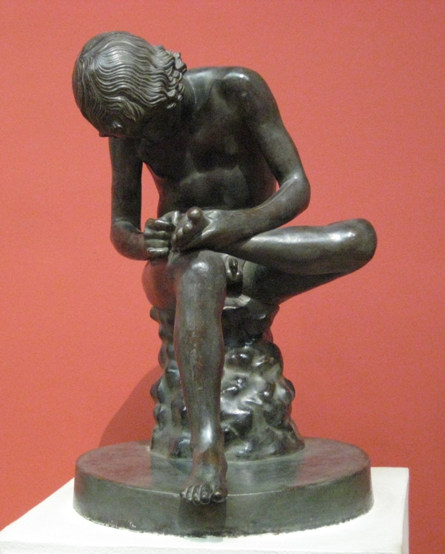
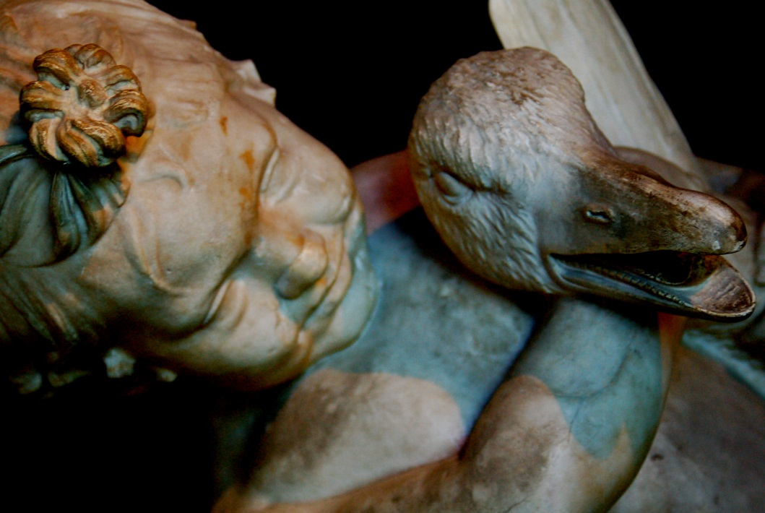
CHLAPEC VYTAHUJÍCÍ SI TRN Z PATY
CHLAPEC BOJUJÍCÍ S HUSOU
Obrázek odkaz č. 1

Slide 11
portrét
  Sofoklés
  Démosthénes – herec, dramatik a básník

Slide 12
NIKÉ SAMOTHRÁCKÁ
  jemná ve všech detailech, se složitou drapérií
  2. stol. př. n. l.
  patří k nejkrásnějším helénistickým dílům
  v Louvru
  kontrast mezi pevným ženským tělem a hebkostí látky

Slide 13
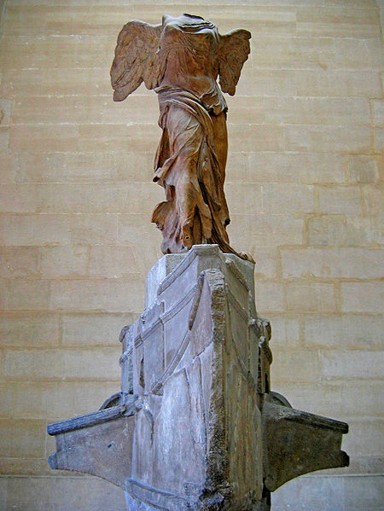
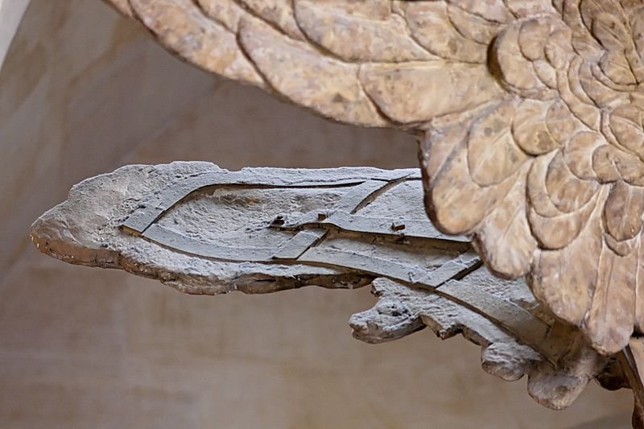
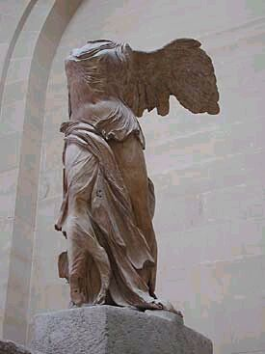
Obrázek odkaz č. 2

Slide 14
SOUSOŠÍ
Složeno z mnoha postav;
kompozice sousoší podtrhovaly vrcholný děj;
trojúhelníková kompozice.
K nejznámějším sousoší Láokoón (trojský kněz a jeho dva synové zápasí s hady, které seslal Apollón). Dynamický pohyb, tváře všech postav odrážejí bolestný výraz.
sousoší Farnéský býk

Slide 15
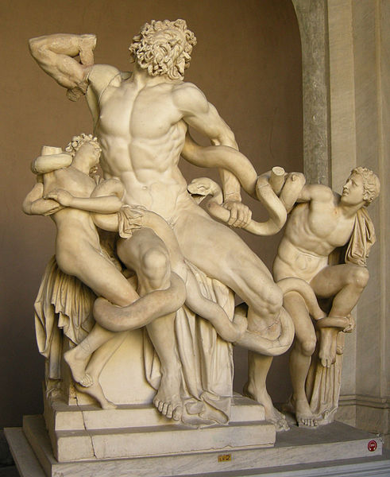
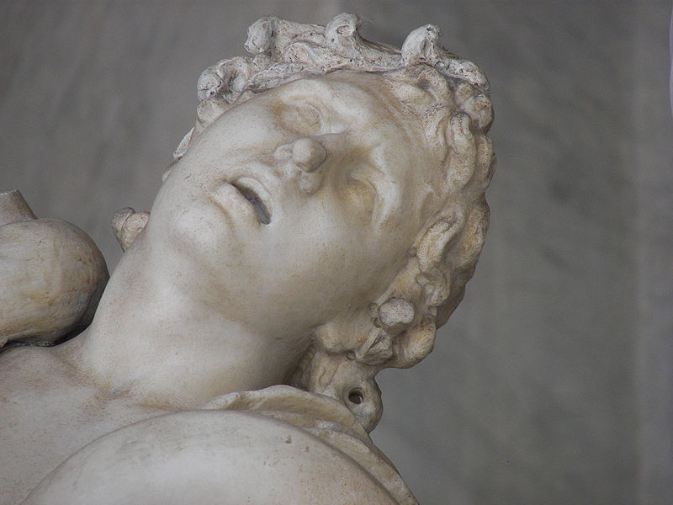
LAOKOÓN
Obrázek odkaz č. 7

Slide 16
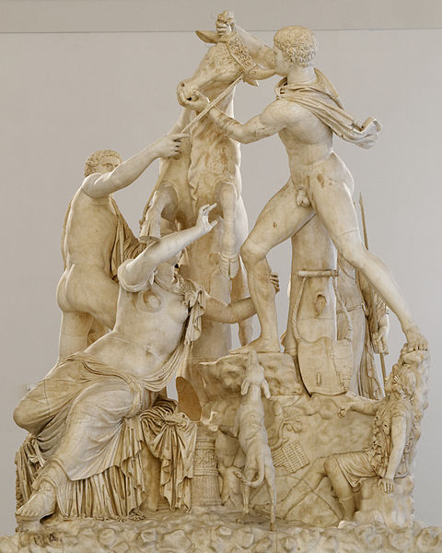
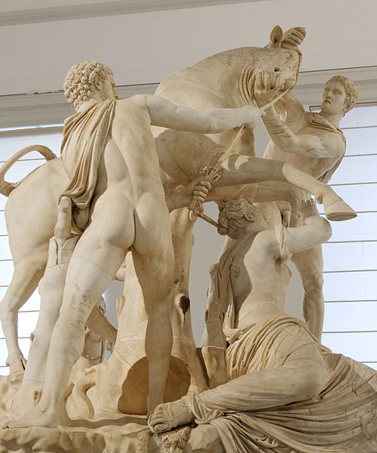
FARNÉSKÝ BÝK
Obrázek odkaz č. 8

Slide 17
Obrovským reliéfním dílem byl
Diův oltář v Pergamu (Malá Asie)
  oslava vítězství nad Gally
  vlysy s gigantomachií
  prudké pohyby postav
  dramatické napětí = vířivě stočené drapérie, výrazně podané svaly a krouživý pohyb napjatých těl
  dramatický styl helénistického “baroka“

Slide 18
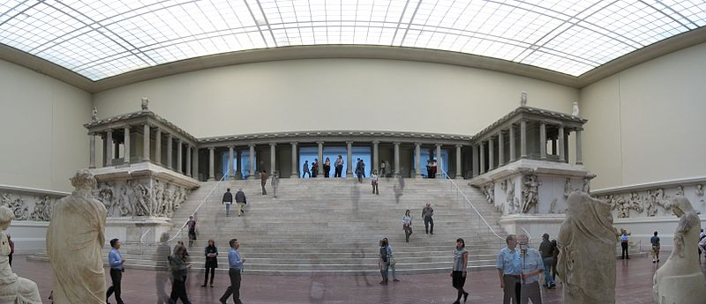
DIŮV OLTÁŘ V PERGAMSKÉM MUZEU, BERLÍN
Obrázek odkaz č. 9

Slide 19
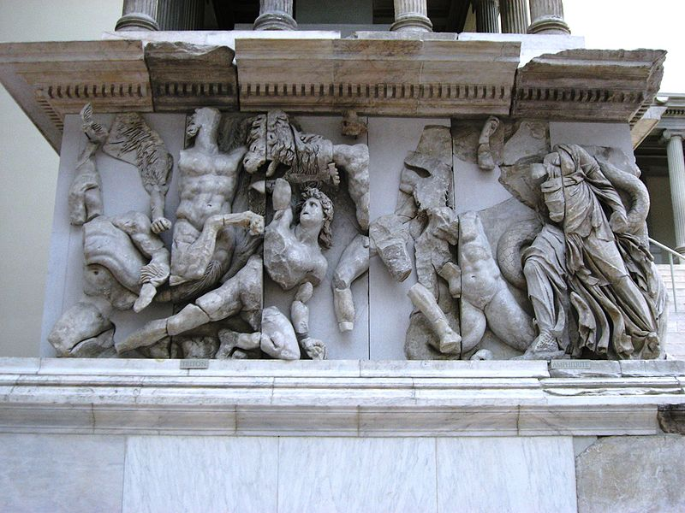
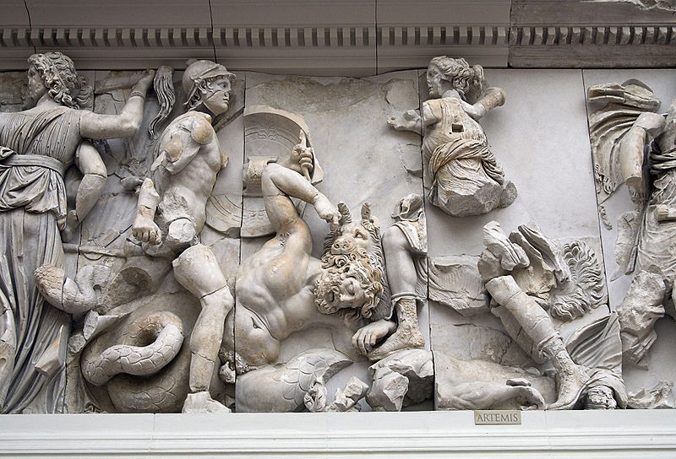
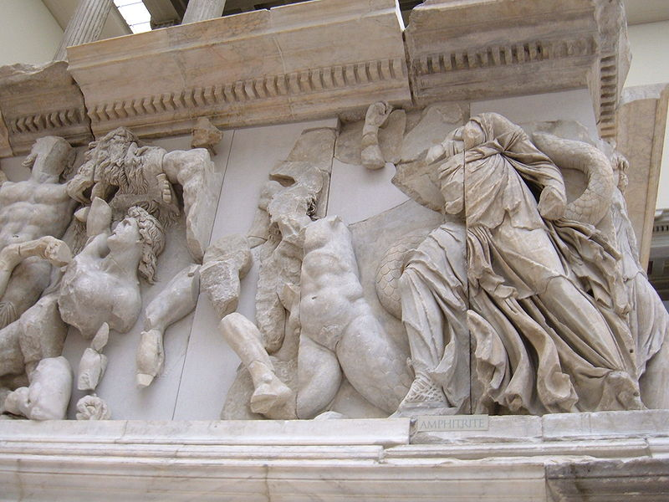
Obrázek odkaz č. 9

Slide 20
ZDROJE
Literatura:
BALEKA, J.: Výtvarné umění, výkladový slovník. Praha: Akademia, 1997.
BLAŽÍČEK, O.: Slovník pojmů z dějin umění. Praha: Odeon, 1991.
LISOVÝ, I.: Přehled dějin starověku. Ostrava: FF OU, 2010.
MRÁZ, B.: Dějiny výtvarné kultury I. Praha: IDEA SERVIS, 1998.
KOL. autorů: Slovník antické kultury. Praha: Nakl. Svoboda, 1974.
Zdroje:
http://commons.wikimedia.org/wiki/File:Boy_splinter_pushkin.jpg
http://commons.wikimedia.org/wiki/File:Ac.nike.jpg
  http://commons.wikimedia.org/wiki/File:Wing_victory_Samothrace_Louvre_Ma2369.jpg
  http://commons.wikimedia.org/wiki/File:Niki_tis_Samothrakis.jpg
3. http://commons.wikimedia.org/wiki/File:Wenuszmt.jpg
http://commons.wikimedia.org/wiki/File:Venus_de_Milo_Louvre_Ma399_n6.jpg
http://commons.wikimedia.org/wiki/File:Venus_de_Milo_Louvre_Ma399_n11.jpg
4. http://commons.wikimedia.org/wiki/Category:Sleeping_Hermaphroditus
  http://commons.wikimedia.org/wiki/File:Hermafrodita_1.JPG
  http://commons.wikimedia.org/wiki/File:Hermaphrodite_endormi_face.jpg
  http://commons.wikimedia.org/wiki/File:Hermafrodita_2.JPG
5. http://commons.wikimedia.org/wiki/Category:Barberini_Faun?uselang=cs
  http://commons.wikimedia.org/wiki/File:Barberini_Faun_front_Glyptothek_Munich_218_n1.jpg?uselang=cs
  http://commons.wikimedia.org/wiki/File:Barberinischer_Faun-Detail_Gesicht.JPG?uselang=cs
6. http://commons.wikimedia.org/wiki/Category:Dying_Gaul_%28Musei_Capitolini%29?uselang=cs
  http://commons.wikimedia.org/wiki/File:Dying_GaulDSCF6738.jpg?uselang=cs
  http://commons.wikimedia.org/wiki/File:Rome_2011_344.JPG?uselang=cs
7. http://commons.wikimedia.org/wiki/Laocoon_group
http://commons.wikimedia.org/wiki/Laocoon_group
http://commons.wikimedia.org/wiki/File:Gruppo_del_laocoonte,_02.JPG
http://commons.wikimedia.org/wiki/File:Laoconte-cabeza.jpg
8. http://commons.wikimedia.org/w/index.php?search=FARNESE+BULL&title=Special%3ASearch
  http://commons.wikimedia.org/wiki/File:Farnese_Bull_MAN_Napoli_Inv6002_n08.jpg
9. http://commons.wikimedia.org/wiki/File:Pergamon_Museum_Berlin_p1.jpg?uselang=cs
http://commons.wikimedia.org/wiki/File:Pergamon_Altar_Gigantomachy_frieze_section_1.JPG
http://commons.wikimedia.org/wiki/File:Pergamonaltarartemis.jpg

Slide 21
Další zdroje:
http://commons.wikimedia.org/wiki/Category:Hellenistic_sculpture
http://commons.wikimedia.org/w/index.php?title=Special%3ASearch&profile=default&search=Pergamon+Altar&fulltext=Search&uselang=cs
commons.wikimedia.org/wiki/Category:Hellenistic_portraits
http://commons.wikimedia.org/wiki/File:Old_woman_BM_GR1852.3-27.9.jpg
commons.wikimedia.org/wiki/File:Wenuszmf.jpg
http://commons.wikimedia.org/wiki/File:Aphrodite_of_Milos_at_the_Louvre_Museum_in_Paris.jpg
http://commons.wikimedia.org/wiki/File:Borghese_Hermaphroditus_Louvre_Ma231.jpg
http://commons.wikimedia.org/wiki/File:Faun_pushkin01.JPG
http://commons.wikimedia.org/wiki/File:Statue_Maussollos_BM_Sc1000_n4.jpg
http://commons.wikimedia.org/wiki/File:Aleksander-d-store.jpg
http://commons.wikimedia.org/wiki/File:Rome-MuseeCapitole-GladiateurBlesse.jpg?uselang=cs

